Slide 1




МИНИСТЕРСТВО
ОБРАЗОВАНИЯ И НАУКИ
РЕСПУБЛИКИ ДАГЕСТАН
Всероссийская олимпиада школьников
в 2026-2027 учебном году
в Республике Дагестан
Республиканский центр выявления и развития талантов ДГУНХ

Slide 2
ПРОВЕДЕНИЕ ОЛИМПИАД В ЭОД (электронное образование Дагестана)
Учащиеся образовательных организаций в 2026-27 учебном году могут выполнять задания школьного этапа ВсОШ на платформе региональной информационной системы «Электронное образование Дагестана» (Моя школа. Электронный дневник) https://myschool.05edu.ru/.
Выполнить олимпиаду на платформе «Моя школа» можно предметам: Литература; Английский язык; История; Немецкий язык, ОБЗР (теоретический тур); МХК.

Slide 3
ПРОВЕДЕНИЕ ОЛИМПИАД В ЭОД (электронное образование Дагестана)
Всем учащимся, до начала школьного этапа – до 18 сентября 2026 года необходимо проверить свои личные кабинеты (электронные дневники), либо зарегистрироваться (если ранее не регистрировались).
Информация об олимпиадах будет распространяться 2 способами:
Ссылка на выполнение олимпиадных заданий будет направлена в школы
Уведомления в личном кабинете учащегося и родителей

Slide 4
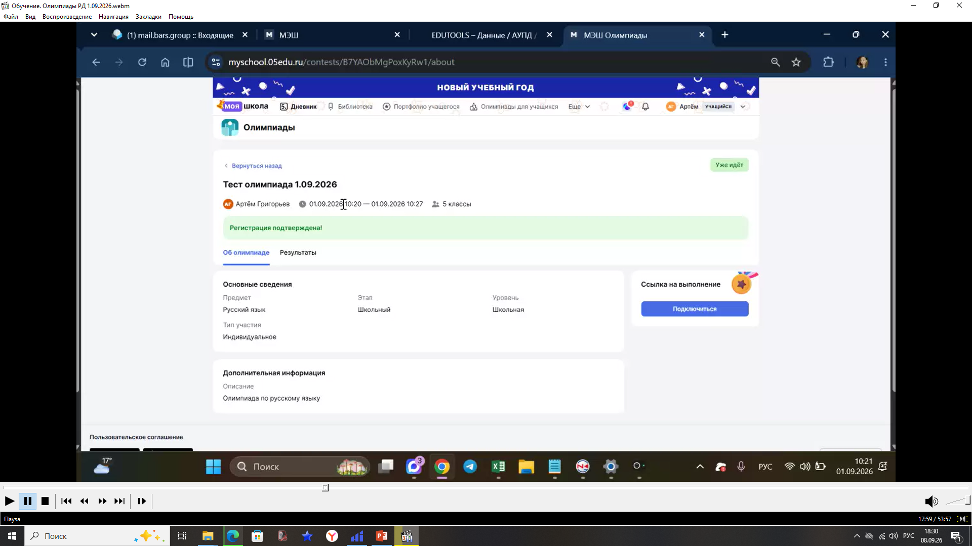
ПРОВЕДЕНИЕ ОЛИМПИАД В ЭОД (электронное образование Дагестана)
Учащиеся выполняют олимпиаду в разделе «Олимпиады для учащихся» .
Войдя в раздел «Олимпиады для учащихся» учащийся подключается к ссылке на выполнение заданий.

Slide 5
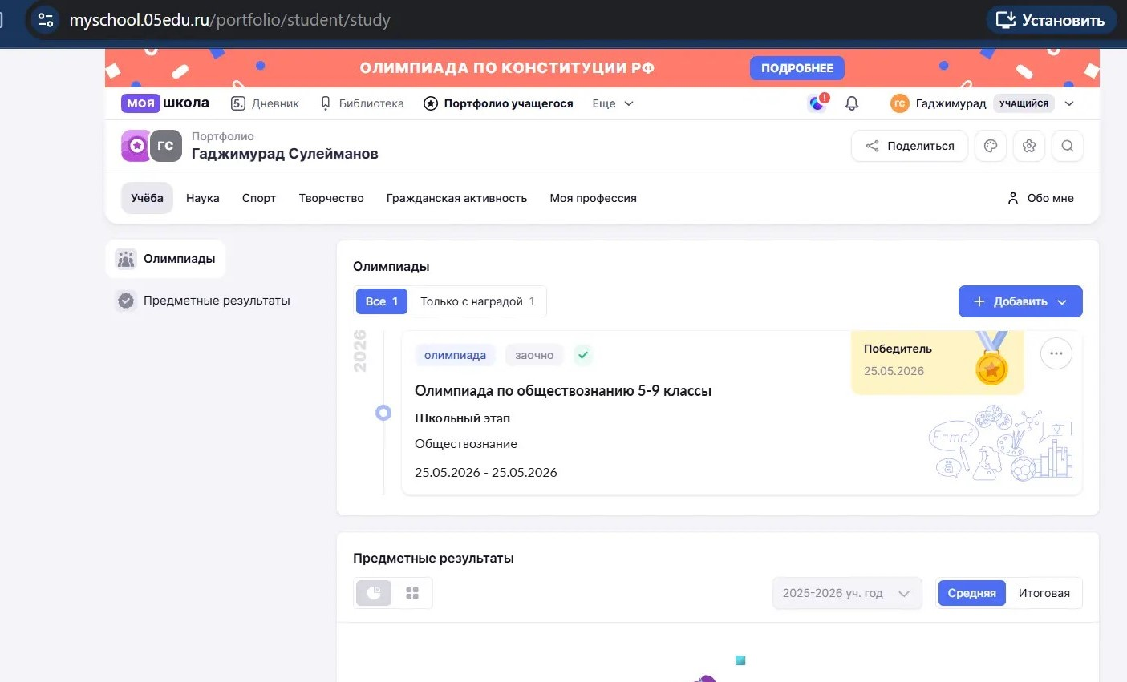
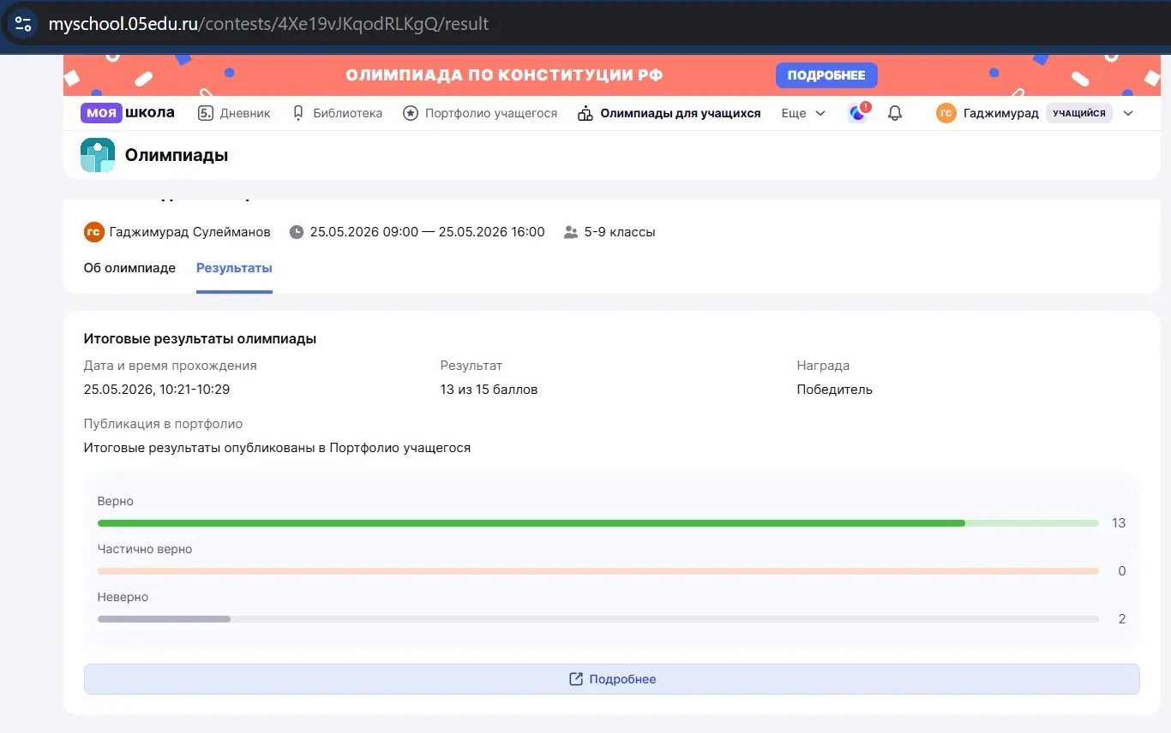
Учащийся увидит свои результаты и статус по итогам прохождения олимпиады
Учащийся сможет проанализировать свои ответы на вопросы и провести с педагогом работу над ошибками

Slide 6
ГРАФИК ПРОВЕДЕНИЯ ОЛИМПИАД НА ПЛАТФОРМЕ ЭОД
Литература | 22-24 сентября 2026 г.
Английский язык | 24-28 сентября 2026г.
История | 2 – 6 октября 2026г.
Немецкий язык | 26 -28 октября 2026г.
ОБЗР | 26 -28 октября 2026г.
МХК | 28-30 октября 2026г.

Slide 7


Контакты
Республиканский центр выявления и развития таланта обучающихся ДГУНХ
Директор – Абдуллаева Залина Мусаевна
Электронная почта: rcvrt-dgunh@mail.ru
Сайт: https://olimp.dgunh.ru/

